Slide 1
JÄMSTÄLLDHET BÖRJAR I PLÅNBOKEN
Länsförsäkringar

Slide 2
ÅR 2057 KOMMER ÅRSINKOMSTERNA VARA LIKA
JÄMSTÄLLDHET BÖRJAR I PLÅNBOKEN

Slide 3
EKONOMISK JÄMSTÄLLDHET
Att ha lägre inkomst är en utmaning på flera sätt. Kvinnor får en sämre förmåga att bygga upp ett sparkapital, hantera tillfälliga inkomstbortfall och pensionen blir lägre.
JÄMSTÄLLDHET BÖRJAR I PLÅNBOKEN

Slide 4
LÄGRE LIVSINKOMST LEDER TILL OJÄMSTÄLLD PENSION
Vårt pensionssystem bygger på livsinkomstprincipen.
Varje intjänad krona påverkar din pension.
Antal pensionärer med allmän pension är 2,3 miljoner.
Kvinnor har i genomsnitt 69 procent i genomsnitt av männens pension.
 | KVINNOR | MÄN
Genomsnittlig total pension | 17 000 kr/mån | 24 200 kr/mån
Medellivslängd | 84,8 år | 81,2 år
JÄMSTÄLLDHET BÖRJAR I PLÅNBOKEN
Källa: Pensionsmyndigheten

Slide 5
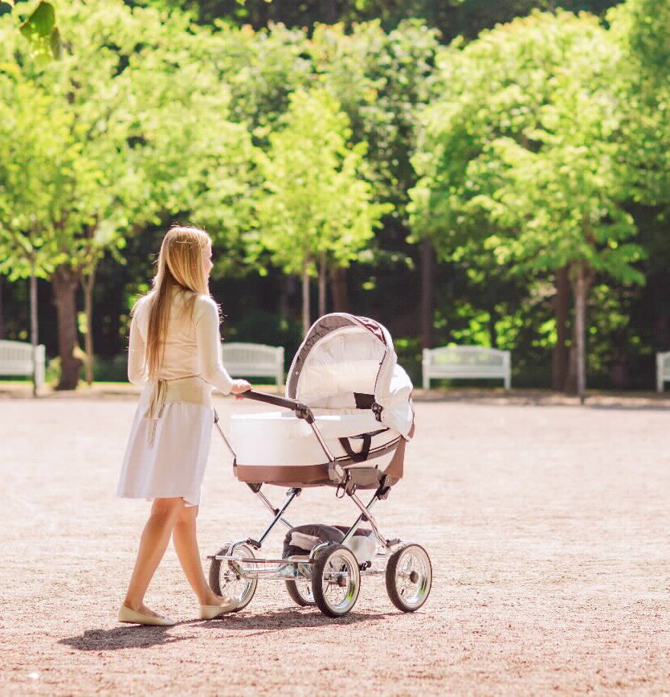
VEM LÖSER LIVSPUSSLET?
I barnfamiljer med barn i åldrarna 3-5 år arbetar 40 procent av kvinnorna deltid
– och 11 procent av männen.
Kvinnor gör i genomsnitt fem timmar mer oavlönat hushållsarbete per vecka.
Kvinnor tar ut mest föräldraledighet och VAB. Kvinnor tar ut 6 av 10 VAB-dagar och 54 procent av föräldraledigheten.
Flera studier har också visat att kvinnors löneutveckling avtar efter att första barnet har fötts.
3 av 10 sysselsatta kvinnor arbetar deltid.
JÄMSTÄLLDHET BÖRJAR I PLÅNBOKEN
Källa: SCB

Slide 6

EXEMPEL - DELTIDSARBETE
Du förlorar pension - både den allmänna- och tjänstepension påverkas negativt.
  En undersköterska som arbetar deltid i
  8 år får 192 499 kronor mindre i pensionskapital.
  Ett eget sparande på 1 579 kronor
  i månaden kompenserar för bortfallet.
  För par som är gifta går det också att föra över premiepensionsrätter.
A-kassan kan bli lägre - Ersättningen baseras på din lön och den omfattning som du har jobbat de senaste tolv månaderna.
Sjuk- och föräldrapenning från Försäkringskassan påverkas
Skriftligt avtal med din arbetsgivare om att gå tillbaka till heltid
JÄMSTÄLLDHET BÖRJAR I PLÅNBOKEN
Källa: Egna beräkningar. Exempelpensionen är 30 år,
född 1992 och har en premiebestämd tjänstepension.

Slide 7
HUR FÅR VI MER JÄMSTÄLLDA LIVSINKOMSTER?
Lösning är komplex men några saker är viktiga:
Normer påverkar våra livsinkomster
Konsekvenserna av olika livsval måste tydliggöras:
Val av utbildning och yrke.
Privatekonomisk kunskap måste prioriteras redan i skolan.
Arbetsgivare bör åläggas att informera om de ekonomiska konsekvenserna av deltidsarbete.
Alla måste veta att en jämställd fördelning av hushållssysslor och föräldraledighet lägger grunden för kvinnors framtida inkomstutveckling och därmed en mer jämställd pension.
En jämställd inkomst ökar möjligheterna för att bygga ett frihetskapital som i sin tur ökar handlingsutrymmet i livet.
JÄMSTÄLLDHET BÖRJAR I PLÅNBOKEN

Slide 8
I väntan på ett jämställd samhälle så kan du fokusera på det du själv kan påverka.
Notes:
I väntan på ett jämställd samhälle så kan du fokusera på det du själv kan påverka.

Slide 9
VÅGA PRATA PENGAR!
Mina bästa tips att göra i kärlekens namn:
Våga ta snacket om pengar med varandra.
Ta hand om din framtida jag.
Sätt upp gemensamma sparmål.
Hoppas på det bästa, men planera för det värsta.
JÄMSTÄLLDHET BÖRJAR I PLÅNBOKEN

Slide 10

VAD SKA VI PRATA OM DÅ?
Vad händer om jag blir arbetslös?
Vad händer om jag blir långtidssjukskriven?
Vad händer vid dödsfall?
Vad händer om man lever länge, drömmar och mål som pensionär?
Vad händer om vi separerar?
JÄMSTÄLLDHET BÖRJAR I PLÅNBOKEN

Slide 11
ÅNGEST ELLER STOLTHET ÖVER SPARANDET?
Vad känner du när du tänker på ditt befintliga sparande?
 | Kvinnor | Män
Ångest och stress | 42 % | 34 %
Stolthet och nöjdhet | 51 % | 65 %
Stress över att inte ha kontroll på ekonomin | 31 % | 19 %
JÄMSTÄLLDHET BÖRJAR I PLÅNBOKEN
Notes:
Enligt en novus undersökning på uppdrag av Länsförsäkringar på frågan om hur man känner när man tänker på sitt sparande så svarade 4 av 10 kvinnor att man känner ångest eller stress över ekonomin jämfört med männen.

Slide 12
VAD ÄR EGENTLIGEN EN TRYGG PRIVATEKONOMI?
Buffert
Frihet & Drömmar
Ledighet & Pension
Trygghet
Frihet
Så att du alltid är rustad för oförutsedda utgifter:
2 månadslöner före skatt.
Så att du klarar av större, roliga utgifter i framtiden:
Beloppet beror på vad du
sparar till.
Så att du kan fortsätta leva som du vill efter pension:
80% av din bruttolön i pension.
JÄMSTÄLLDHET BÖRJAR I PLÅNBOKEN
Notes:
Men vad är egentligen en trygg privatekonomi?

Slide 13



HUR NÅR JAG TILL DEN DÄR TRYGGA EKONOMIN DÅ?
10 %
5%
5%
JÄMSTÄLLDHET BÖRJAR I PLÅNBOKEN

Slide 14

VAD GER PENSION?
Deklarerad inkomst – vilken lön du har eller har haft
Hur många år du har jobbat
Om du har tjänstepension
Om du har privat sparande
När du tar ut din pension och under hur lång tid
Avkastningen på premiepension, tjänstepensionen och ev. privat sparande
Om du har valt till efterlevandeskydd
JÄMSTÄLLDHET BÖRJAR I PLÅNBOKEN

Slide 15

DET VIKTIGASTE ATT TA MED SIG:
Prata pengar med din eventuella partner.
Lev jämställd, dela på föräldraledigheten, VAB och deltidsarbete.
Se till att du har en grundläggande trygghet på plats; buffert, a-kassa, bolåneskydd.
Hitta sparutrymmet i vardagen och sätt av pengar till sparandet i början av månaden.
Nudga dig ”knuffa dig själv” i rätt riktning.
Gör dig inte beroende av någon annan. Ha gärna ett eget frihetskapital.
Logga in på minpension och planera din pension.
Jobba så mycket och länge som möjligt.
Ta hjälp om du tycker ekonomi är svårt.

Slide 16
Tack för idag!
Kontakt:
Trifa Chireh
Trifa.chireh@lansforsakringar.se

